Slide 1
ATTERRISSEURS

Slide 2
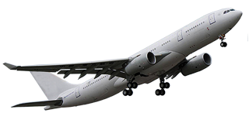
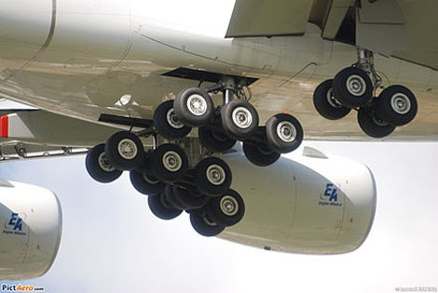
ATTERRISSEURS
Le rôle des atterrisseurs est d'assurer :
la prise de contact avion / sol lors de l'atterrissage
absorber l'énergie cinétique due à la vitesse verticale de l'avion à l'impact (3 m/s);
le freinage au sol à l'atterrissage ou lors d'un arrêt décollage par absorption de l'énergie cinétique horizontale ;
les opérations de roulage, de suspension souple, de stabilité et de maniabilité au sol.

Slide 3
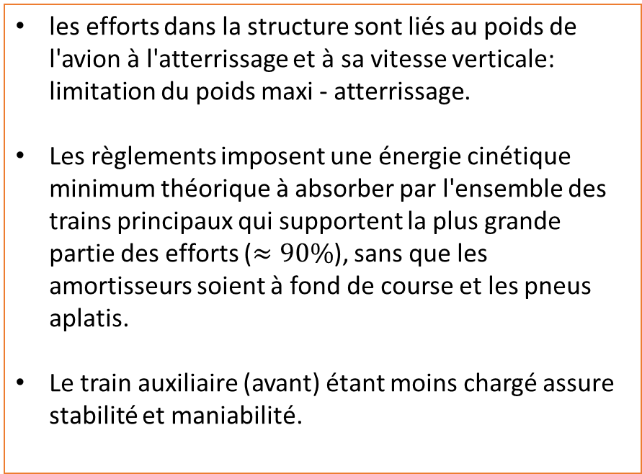
Efforts supportés
les efforts dans la structure sont liés au poids de l'avion à l'atterrissage et à sa vitesse verticale: limitation du poids maxi - atterrissage.
Les règlements imposent une énergie cinétique minimum théorique à absorber par l'ensemble des trains principaux qui supportent la plus grande partie des efforts ($≈90\%$), sans que les amortisseurs soient à fond de course et les pneus aplatis.
Le train auxiliaire (avant) étant moins chargé assure stabilité et maniabilité.

Slide 4
Efforts supportés
Dans les calculs, le constructeur considère :
l'atterrissage ripé ;
l'atterrissage sur un demi-train principal ;
le rebondissement lors de l'impact ;
les efforts dus aux évolutions au sol.
Chaque demi-train ou train secondaire est composé:
- d'une partie solidaire de la structure fixée ou articulée sur celle-ci (transmission des efforts);
- d'une partie mobile fixée sur la première par un amortisseur qui réduit et transmet souplement les efforts.

Slide 5
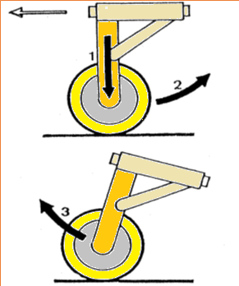
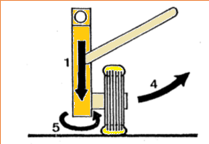
principaux efforts
1. Compression due au poids.
2. Flexion arrière due au roulage, due au freinage.
3. Flexion avant due à l'inclinaison de la jambe de train (angle par rapport à la verticale).
4. Flexion latérale due à l' atterrissage ripé ou dans le cas de roue en porte-à-faux.
5. Torsion dans le cas de roue montée en porte-à faux.

Slide 6
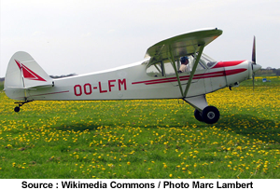
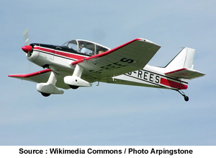
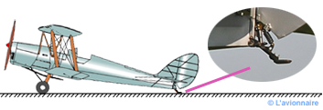
Types de trains
train classique : encore utilisé dans la construction de petits avions légers, composé de deux demi-trains principaux et d'une roue ou d'un patin de queue.

Slide 7
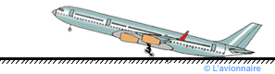
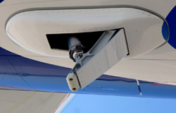
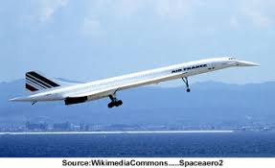
Types
train tricycle : Il est composé au minimum
de deux demi-trains principaux situés à l'arrière du centre de gravité
un train avant auxiliaire qui comporte le système de direction.
Pour protéger la partie arrière du fuselage lorsque l'assiette maxi au décollage ou à l' atterrissage est atteinte:
ensemble est souvent complété, par :
un sabot de queue fixe (A300) ou rétractable (B727),
bien par un petit atterrisseur escamotable (Concorde)
il offre une excellente visibilité lors du roulage, mais surtout un très bon comportement au décollage, à l' atterrissage et au freinage.
La roue avant, étant dotée d'un déport positif, assure au train tricycle une bonne stabilité en ligne droite et en virage.

Slide 8
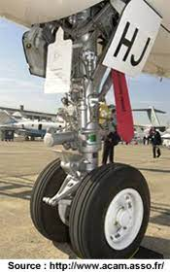
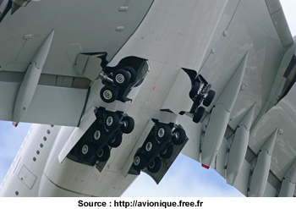
Caractéristiques
le nombre de roues des trains principaux est proportionnel à la masse de l' avion.
Exemples :
A321 M ≈78 t → 4 roues
A300 M ≈ 165 t → 8 roues
B747 M ≈ 395 t → 16 roues
Avantages multiplication des roues :
une bonne répartition des charges,
un logement aisé,
un meilleur freinage
un moindre risque en cas d'éclatement.
D'une manière générale, les trains avant sont équipés de deux roues portées par un axe (fusée) ce montage est nommé « diabolo ».

Slide 9
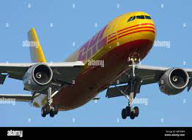
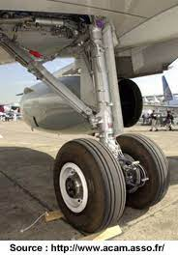
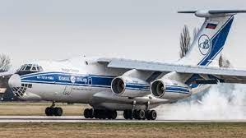
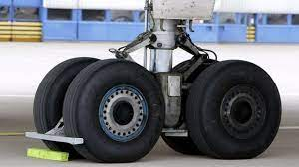
Les trains principaux
Diabolos: moyens porteurs
(A319/320/321, B737, MD83, ATR42..)
plusieurs diabolos indépendants: Transall, Iliouchine 76, etc. .
Boggies: gros porteurs (A300/310, A330, A340, DCIO, B747...)

Slide 10
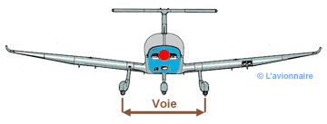
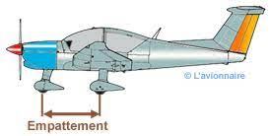
Atterrisseurs
La distance qui sépare les axes des trains principaux s'appelle la voie.
La distance qui sépare les axes des trains principaux et du train avant s' appelle I 'empattement.

Slide 11
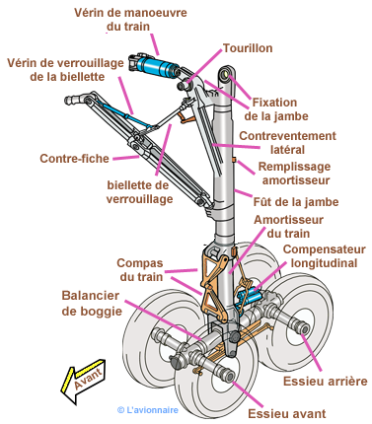
Jambe principale de train (main leg oleo strut)
La jambe de train est une pièce cylindrique creuse qui est fixée à la structure de l'avion
Sa mobilité autour d'un axe de rotation (généralement
parallèle à l'axe longitudinal de l'avion pour les trains principaux
perpendiculaire à cet axe pour les trains avant)
permet la rétraction du train dans le fuselage.
A l'intérieur de la jambe de train est logé le piston de l'amortisseur.- (
l'ensemble forme un dispositif oléopneumatique.

Slide 12
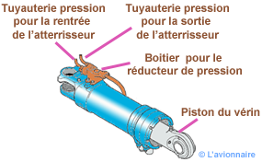
Vérin de manœuvre ou vérin de rétraction
(Actuating or retracting cylinder / actuator)
Ce vérin permet de « sortir » et de « rentrer » le train.
Selon le type d'avion il peut être actif pour ces deux mouvements on parle alors de vérin de train ou de vérin de manœuvre (ex A310, Mercure)
Sur d'autres avions il n'est actif que sur le mouvement de «rentrée » du train, on parle lors de vérin de rétraction (ex : A320, B777). La descente du train est alors assurée par sont poids (gravité).

Slide 13
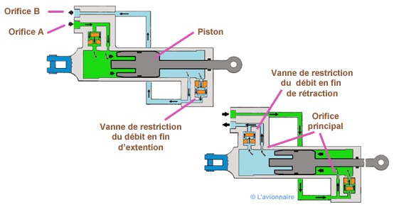
Vérin de manœuvre ou vérin de rétraction
(Actuating or retracting cylinder / actuator)
Le vérin est composé :
- d'un cylindre
- d'un piston
- de deux valves calibrées pour le passage de l'hydraulique.
Lorsque l'orifice A est ouvert pour l'arrivée du fluide hydraulique et l'orifice B pour le retour du fluide hydraulique, la pression ainsi créée déplace la vanne de restriction pour laisser passer le fluide et déplacer le piston (dans ce cas vers la droite). Quand le piston approche de la fin de course, (zone amortissement) il bloque l'orifice principal et le fluide ne peut s'échapper que par la vanne de restriction du débit. Amortissant ainsi la fin de course du piston.
Schéma d'un vérin de manœuvre en phase d'extension à gauche et de rétraction à droite.

Slide 14
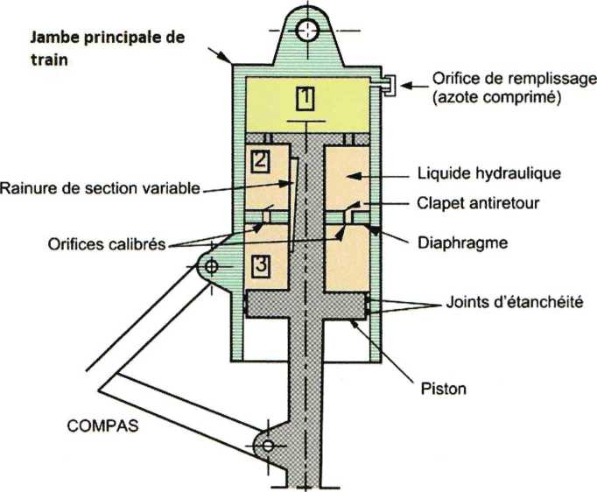
Amortisseur
(shock absorber /piston)
En Anglais l'amortisseur de train est appelé «shock absorber»
La fonction élasticité est assurée par un fluide compressible, l'azote ;
la fonction amortissement est assurée par un fluide incompressible, le liquide hydraulique.
A l'impact, l'énergie cinétique due à la vitesse verticale de l'avion est très importante, les amortisseurs doivent absorber au maximum cette énergie et la détruire afin de protéger la structure. (dispositif oléopneumatique).
La jambe de train et le diaphragme sont solidaires de la structure avion,
le piston coulissant est solidaire des roues.
Lorsque les roues touchent le sol à l'atterrissage, la jambe de train descend ce qui crée un mouvement relatif par rapport au piston d'amortisseur.

Slide 15
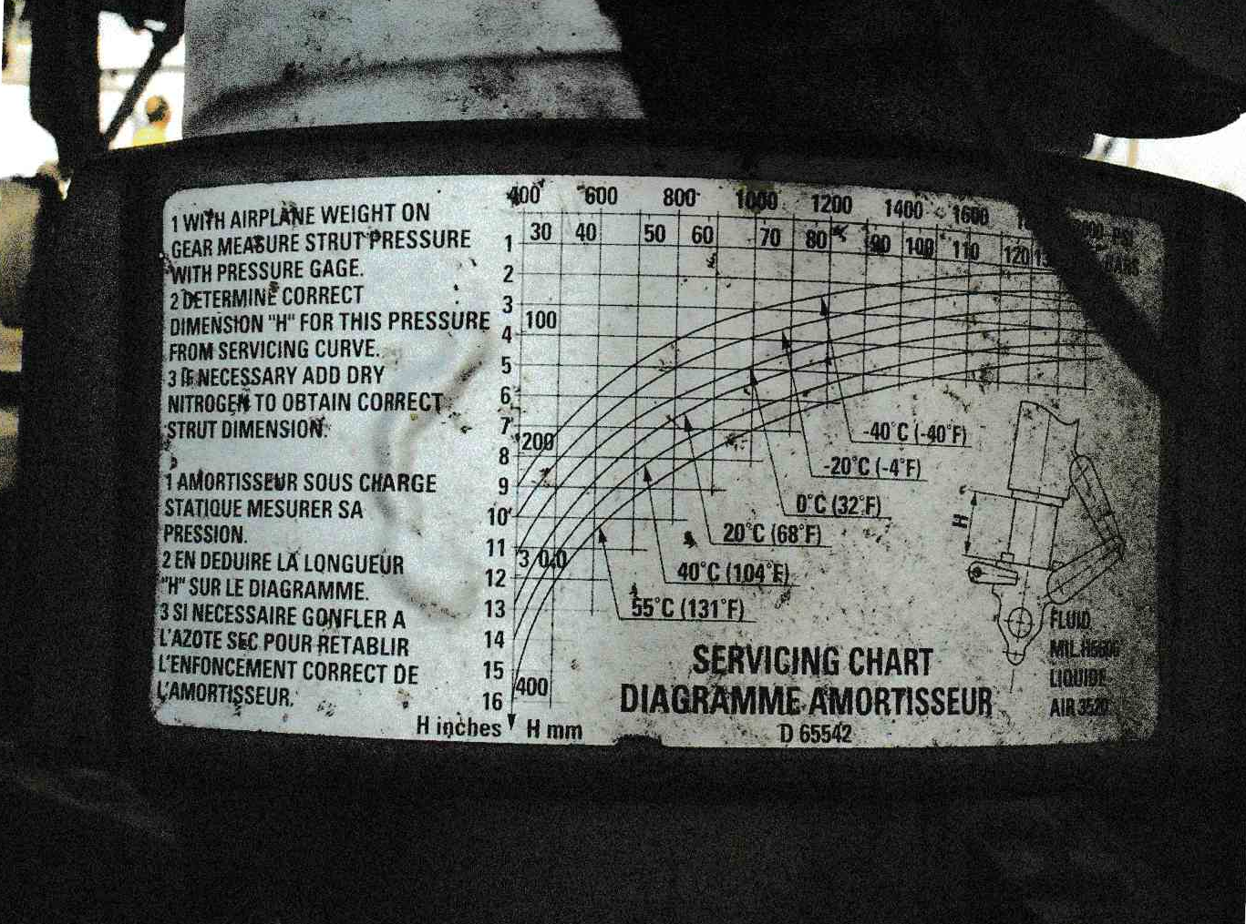
Amortisseur
(shock absorber /piston)
De ce fait l'azote est comprimé, ce absorbe le choc, et le liquide hydraulique est forcé (laminé) au travers d'orifices calibrés de la chambre 3 vers la chambre 2 ce qui ralentit le mouvement.
Lors de la détente, la jambe de train remonte et est freinée par le liquide hydraulique, qui doit passer par des orifices de plus petite section.
Le liquide hydraulique amortit les oscillations verticales de la jambe de train.
L'azote encaisse les impacts, le liquide hydraulique amortit les oscillations.
Des abaques affichés sur chaque jambe de train permettent à la maintenance de vérifier la quantité d'azote présente dans l'amortisseur

Slide 16
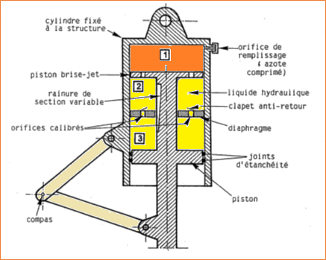
Dispositifs amortisseurs
Description - Fonctionnement
Il est constitué par
un cylindre (fût de la jambe de train)
un piston solidaire de la roue oblige le fluide hydraulique comprimé entre un piston et un diaphragme à traverser celui-ci, en passant par des orifices calibrés dont l'ouverture est provoquée par la pression du fluide hydraulique.
A l'impact, l'absorption de l'énergie doit se faire rapidement pour éviter des charges trop importantes sur la structure,
Compression volume gaz = absorption énergie d'impact.
La compression est facilitée par la possibilité d'un transfert rapide du liquide hydraulique de la chambre inférieure (3) à la chambre supérieure (2).
L'élévation de température de la chambre (1) due à la compression du gaz dissipe une partie de l'énergie d'impact.

Slide 17
Dispositifs amortisseurs
La compression terminée, sous l'effet de l'énergie de pression emmagasinée par le gaz, l'amortisseur se détend.
Pour éviter les oscillations, cette détente doit se faire lentement.
Le mouvement est freiné par des clapets anti-retour du diaphragme qui se ferment et le liquide ne peut passer qu'à travers la rainure calibrée de section variable.
L'élévation de température due au laminage du liquide hydraulique dissipe l'énergie d'impact emmagasinée.
Vérification
La pression de gonflage (azote) peut être rapidement vérifiée par la simple mesure de la course ou débattement de l'amortisseur sous charge.

Slide 18
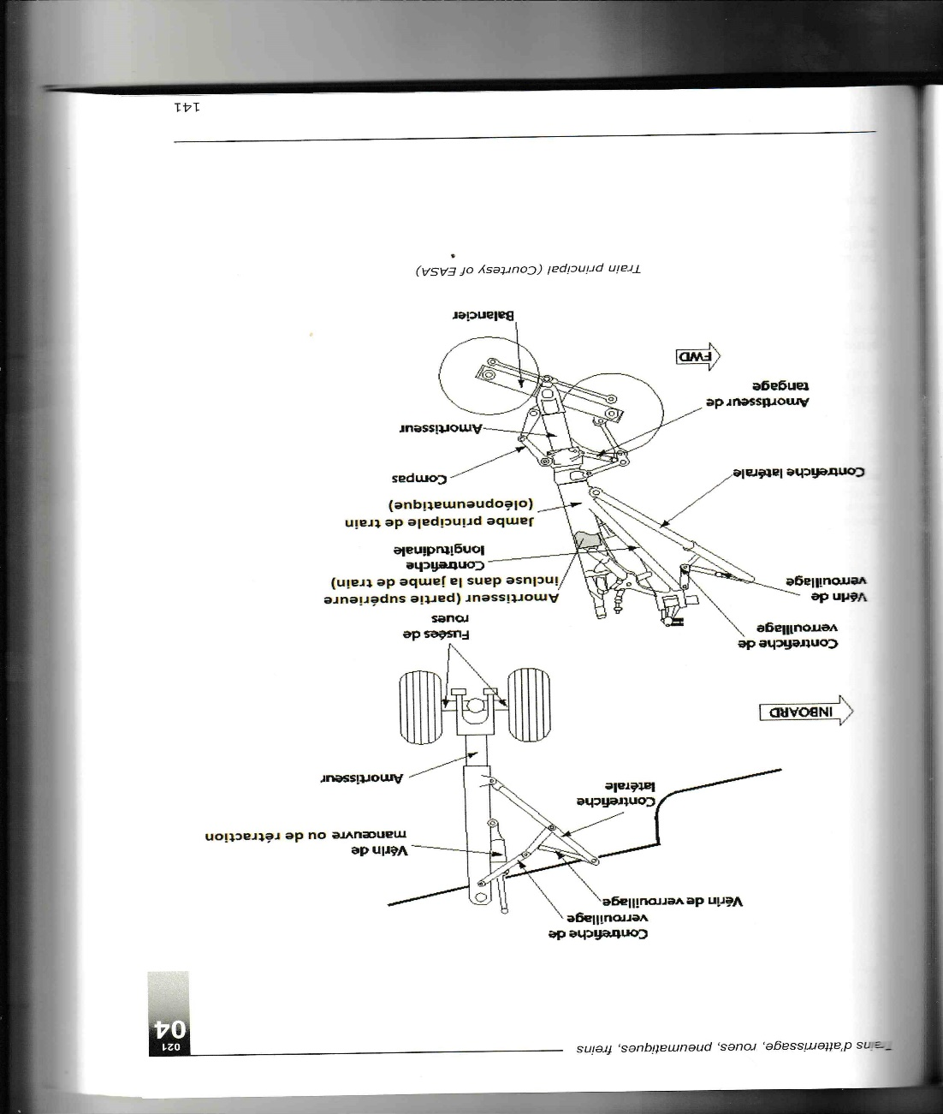
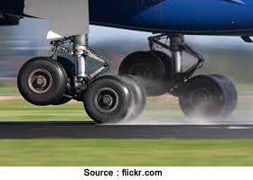
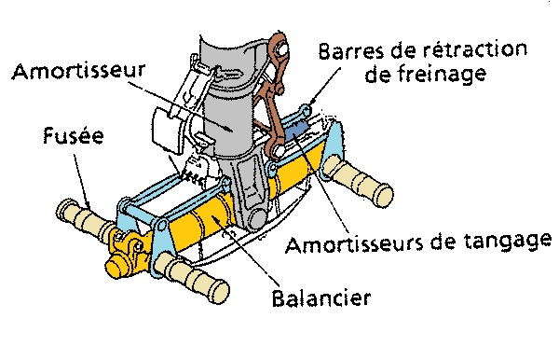
Fusées & Balancier
Fusées de roues (axle)
On appelle « fusées » les pièces cylindriques qui supportent les roues.
Balancier (bogie beam)
Lorsqu'un train comporte plus de deux roues, il est du type « boggie ».
A la base du piston d'amortisseur est fixé un arbre longitudinal qui supporte les fusées de roues à ses extrémités c'est le balancier.
Lorsqu'un train ne comporte que deux roues il n'y a pas de balancier. Ce montage est appelé « diabolo ». C'est le cas des trains avant et de certains trains principaux.
Barres de réaction de freinage : assurent la liaison entre chaque bloc frein et le fût à qui elles transmettent les efforts dus au couple de freinage.

Slide 19
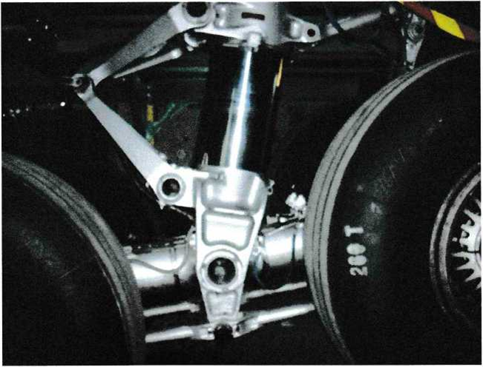
Amortisseurs de tangage
(bogie pitch trimmer)
En vol, les amortisseurs de tangage positionnent les balanciers par rapport aux jambes des trains (tilt), selon un angle défini. Au sol, il absorbe les oscillations du balancier.
Au nombre d'un ou deux par boggie.
Sur certains avions équipés de balanciers dont le « tilt » varie pendant les manœuvres des trains (A330, B777...) cet équipement peut être appelé « contrefiche hydraulique (hydraulic strut).

Slide 20
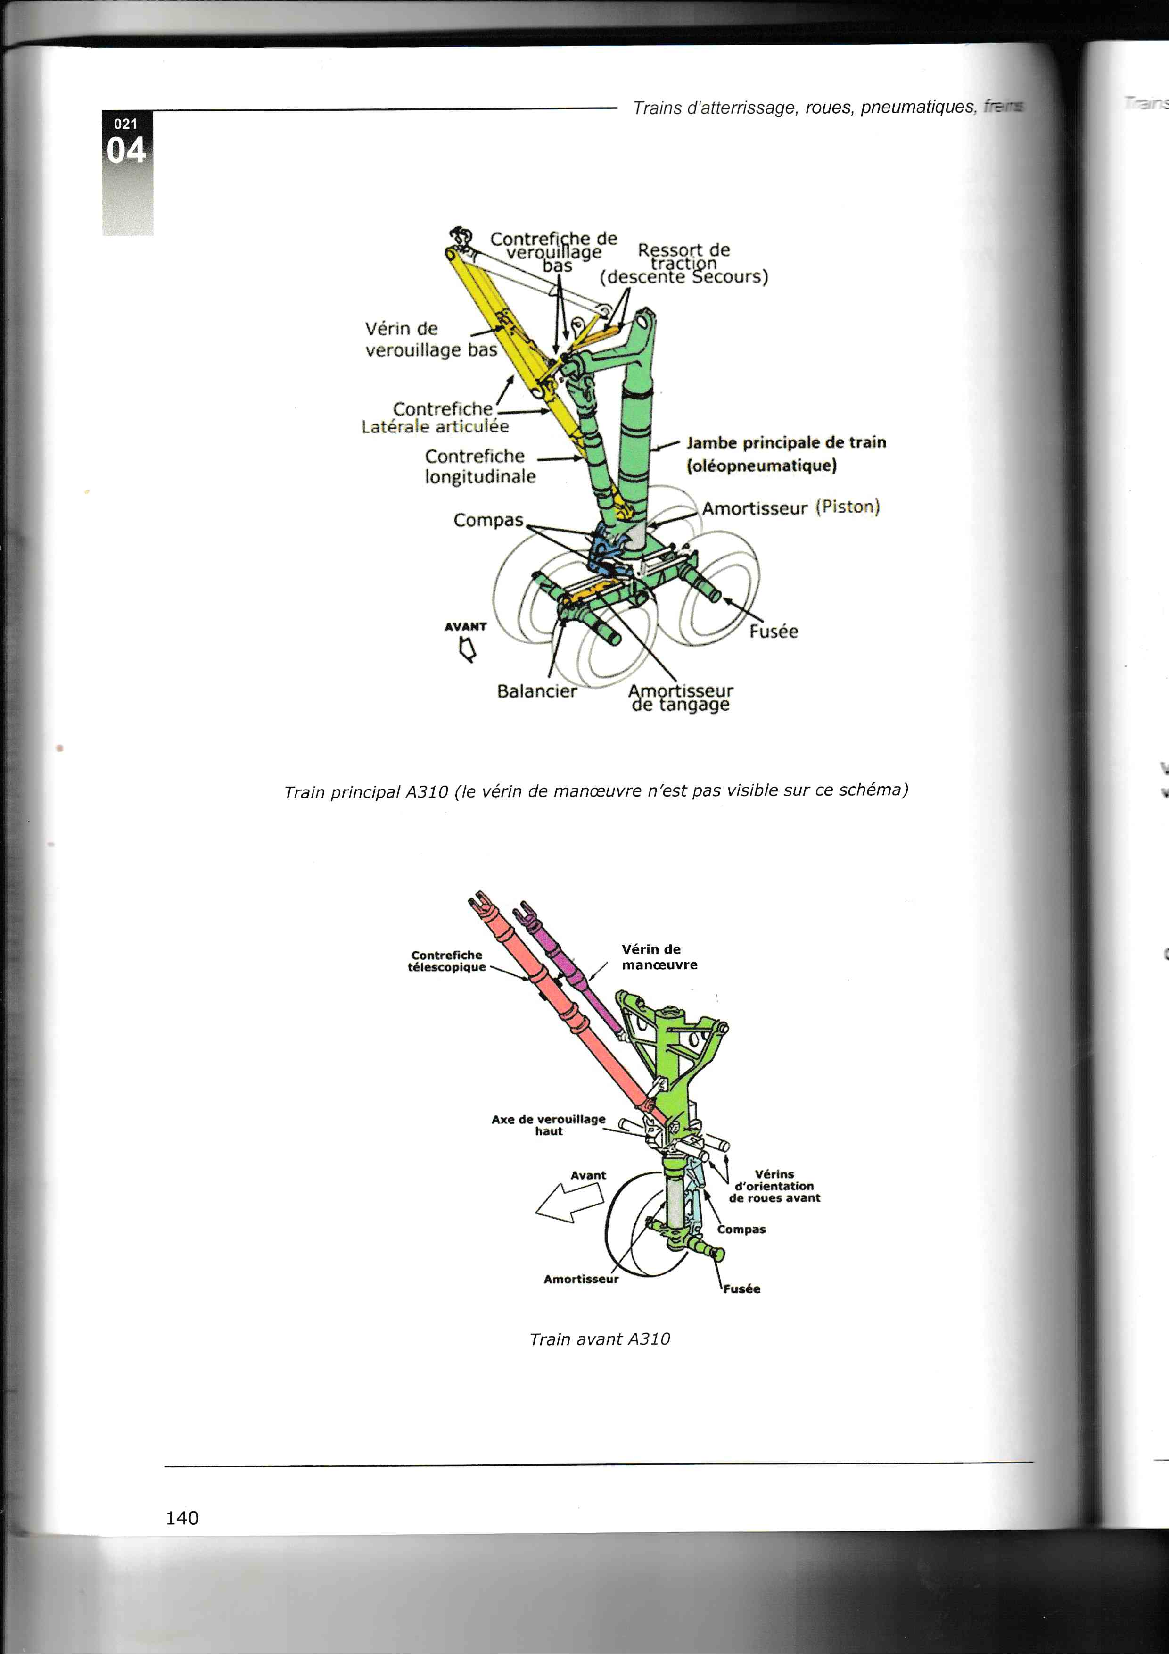
Contrefiche longitudinale (drag strut)
La contrefiche longitudinale encaisse les efforts longitudinaux, en particulier, sur les trains principaux, ceux dus au freinage.
Sur ces trains, elle est constituée d'un bras fixé en deux points.
Sur le train avant, elle est soit articulée, soit télescopique, afin de permettre le mouvement et le verrouillage bas du train.

Slide 21
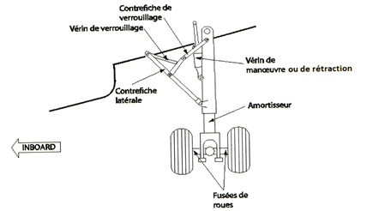
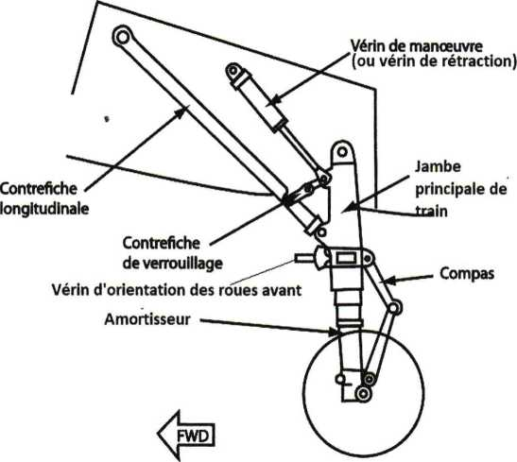
Contrefiche latérale, contrefiche de verrouillage, vérin de verrouillage
(Side stay/brace strut, lock stay/down lock strut, lock stay actuator)
La contrefiche latérale encaisse les efforts latéraux.
Sur un train principal elle est constituée de deux bras articulés sur trois points qui, alignés, assurent le verrouillage du train en positio" sortie.
Cet alignement est garanti par la contrefiche de verrouillage, elle-même maintenue alignée par le vérin de verrouillage ou par de puissants ressorts en cas de descente du train par le système de secours.
Ce système à «arc-boutement» s'appelle en anglais «over center mechanism ».
Sur le train avant, on trouve deux contrefiches latérales non articulées solidaires de = jambe de train.

Slide 22
Compas de train
(torque link)
Le compas assure la liaison jambe de train-amortisseur et évite toute rotation de l'un par rapport à l'autre.

Slide 23
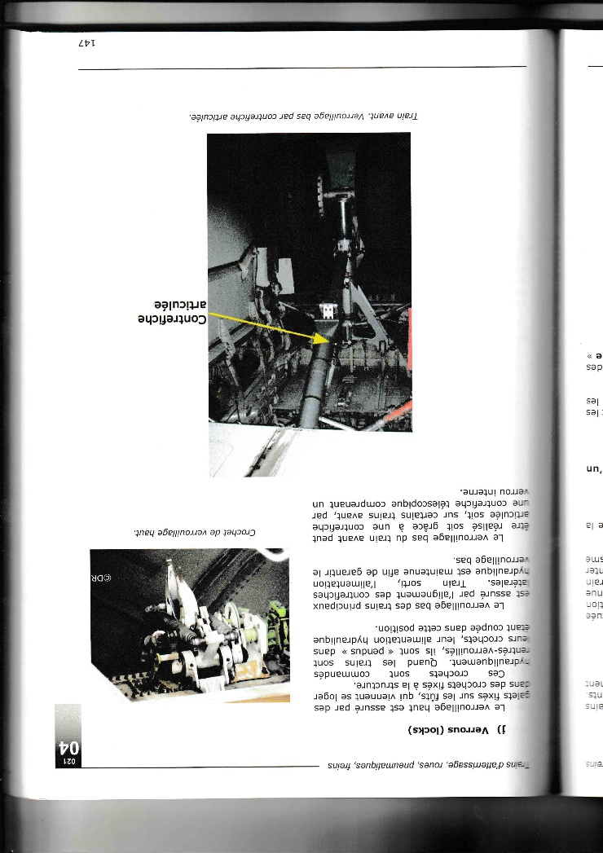
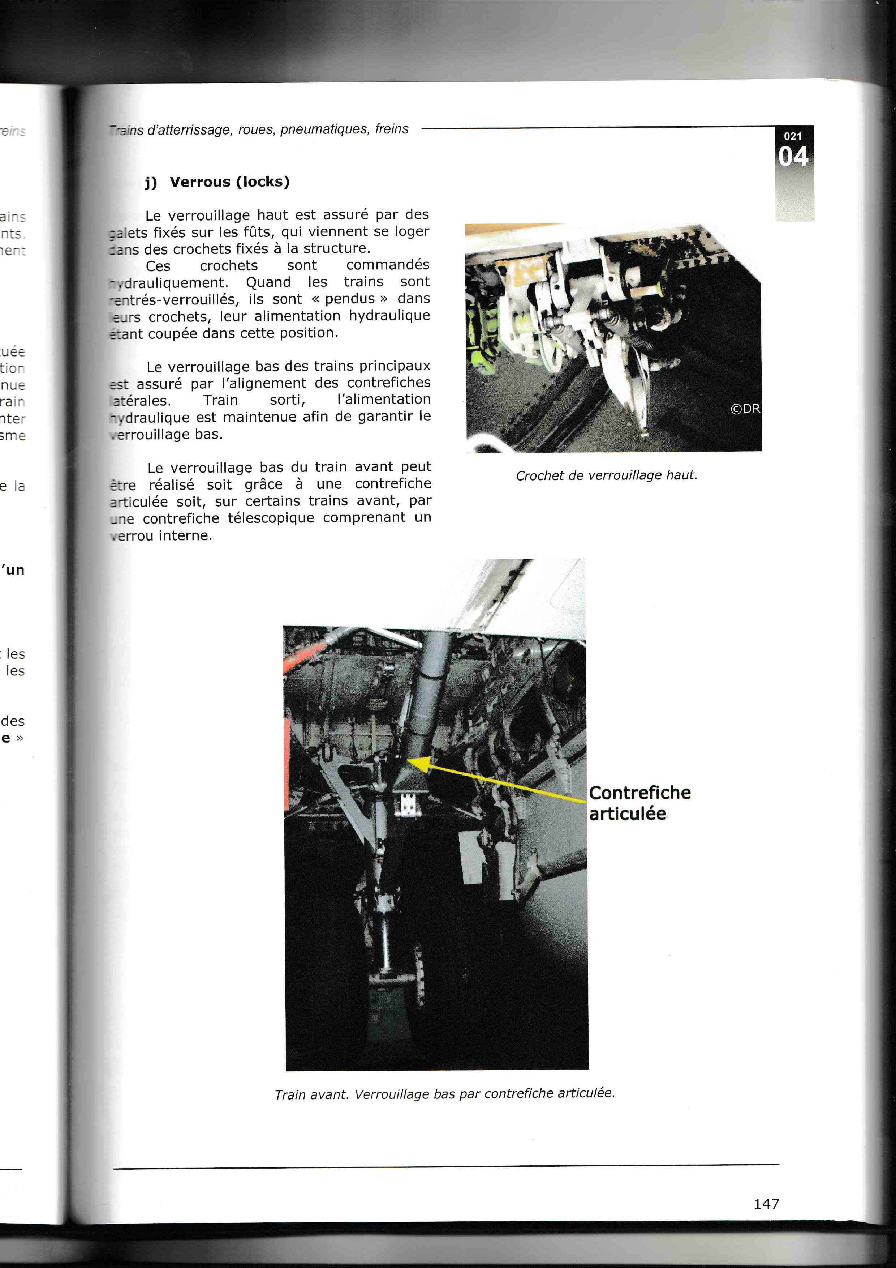
Verrous (locks)
Le verrouillage haut est assuré par des galets fixés sur les fûts, qui viennent se loger dans des crochets fixés à la structure.
Ces crochets sont commandés hydrauliquement.
Quand les trains sont entrés-verrouillés, ils sont « pendus » dans leurs crochets, leur alimentation hydraulique étant coupée dans cette position.
Le verrouillage bas des trains principaux est assuré par l'alignement des contrefiches latérales.
Train sorti, l'alimentation hydraulique est maintenue afin de garantir le verrouillage bas.
Le verrouillage bas du train avant peut être réalisé soit grâce à une contrefiche articulée soit, sur certains trains avant, par une contrefiche télescopique comprenant un verrou interne

Slide 24
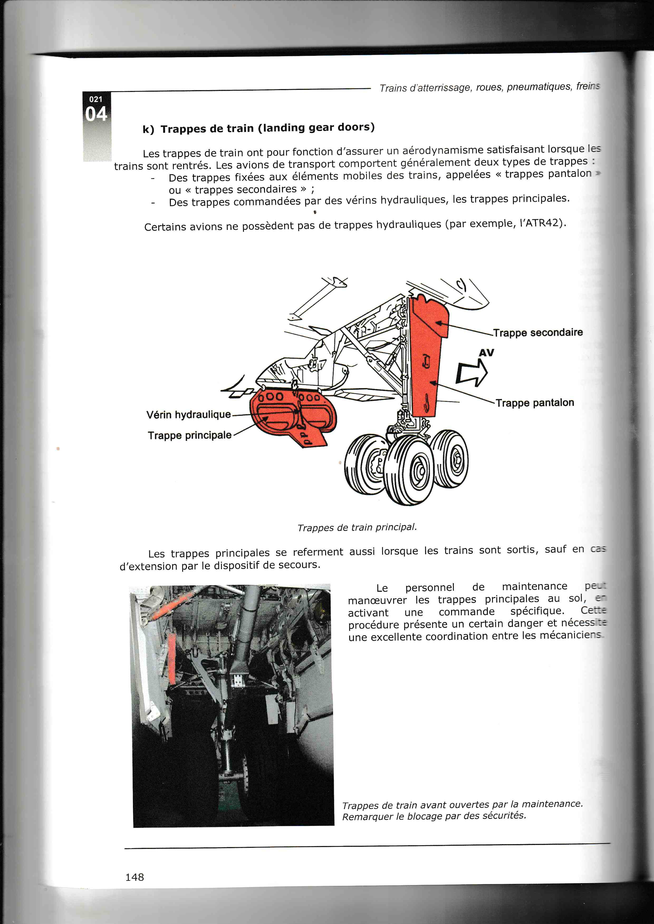
Trappes de train
(landing gear doors)
Les trappes de train ont pour fonction d'assurer un aérodynamisme satisfaisant lorsque les trains sont rentrés.
Les avions de transport comportent généralement deux types de trappes :
Des trappes fixées aux éléments mobiles des trains, appelées «trappes pantalon : ou « trappes secondaires » ;
Des trappes commandées par des vérins hydrauliques, les trappes principales.
Certains avions ne possèdent pas de trappes hydrauliques (par exemple, l'ATR42).
Les trappes principales se referment aussi lorsque les trains sont sortis, sauf en cas d'extension par le dispositif de secours
Le personnel de maintenance peut manœuvrer les trappes principales au sol, en activant une commande spécifique. Cette procédure présente un certain danger et nécessite une excellente coordination entre les mécaniciens

Slide 25
MANŒUVRES NORMALES
Les atterrisseurs sont aérodynamiquement très pénalisant
le meilleur aérofrein de l'avion c'est le train d'atterrissage
Ils sont donc escamotables et la rentrée doit s'effectuer rapidement (performances décollage).
Le train avant s'escamote vers l'avant dans son logement situé généralement sous le poste de pilotage.
Le train principal peut s'escamoter vers l'intérieur du fuselage (gros porteurs)
dans les fuseaux moteurs (F.27) ;
dans des nacelles (C. 160 - N.262) ;
dans les ailes (avions légers).
Des portes ou trappes rétablissent le profil aérodynamique en vol.
Elles sont animées individuellement par un vérin trappe principale, ou directement liée à la jambe de train et entraînées par celui-ci trappe secondaire ou pantalon.
Les manœuvres normales des atterrisseurs sont effectuées par des vérins hydrauliques, des distributeurs de séquence et un sélecteur de commande.

Slide 26
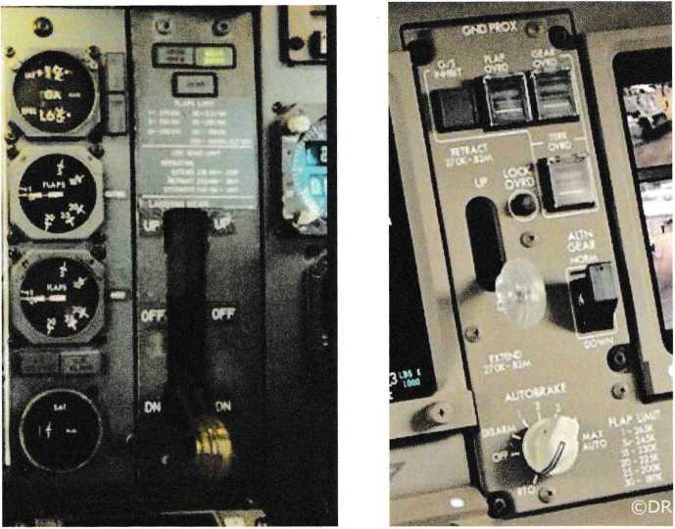
Séquences de fonctionnement des trains d'atterrissage
Les trains d'atterrissage des avions de transport sont mis en mouvement grâce à l'énergie -hydraulique fournie par un des circuits de l'avion.
Ils sont commandés par une manette unique située sur le tableau de bord, qui contrôle un sélecteur électrohydraulique.
Sur les avions d'ancienne génération, la manette pouvait occuper trois positions : «entré », « neutre» et « sorti » (« up », « off », « down »).
Lorsque les trains étaient rentrés et verrouillés, l'équipage devait placer la manette sur « neutre » afin de couper l'alimentation hydraulique.
Les manettes des avions récents ne possèdent plus que deux positions : « rentré » et « sorti » («up », « down »). L'alimentation hydraulique est coupée automatiquement quand les trains sont rentrés et verrouillés
Figure 9: Commande de train B747 (à gauche) et B777 (à droite)

Slide 27
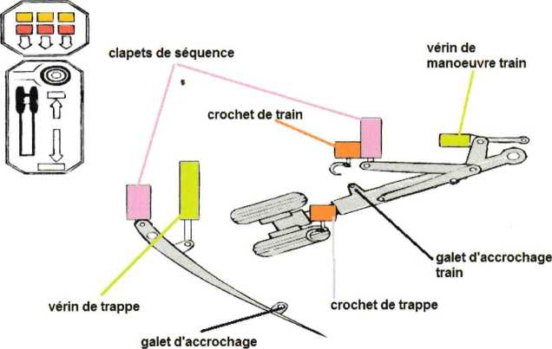
Séquences de fonctionnement des trains d'atterrissage
Séquences de rétraction
La manette de train est placée sur «rentré» («up»).
Elle commande le sélecteur ectrohydraulique des trains dans le sens de la rétraction :
Les crochets des trappes sont commandés en ouverture ;
les vérins de trappes sont alimentés, les trappes s'ouvrent ;
Sur chaque train, le clapet de séquence (appelés aussi distributeurs de séquence) commandé par la trappe autorise l'alimentation du vérin de manœuvre de train ; ce vérin assure la rétraction du train ;
Lorsque le train est en position haute, le galet de verrouillage de la jambe de train se place dans le crochet de verrouillage qui se referme.
Le train étant verrouillé haut, le boîtier de séquence commandé par le train autorise la fermeture de la trappe ;
la trappe se referme et est verrouillée par son crochet ;
l'alimentation hydraulique des trains est coupée (automatiquement ou en plaçant la manette de train sur « neutre »).

Slide 28
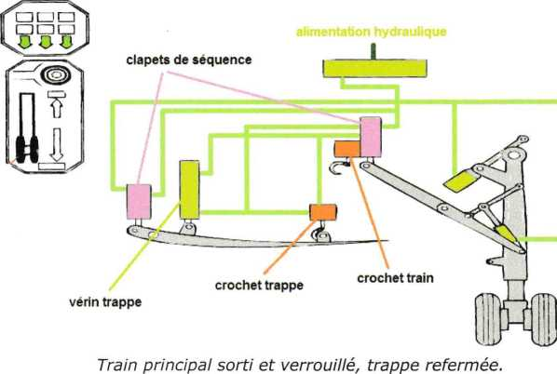
Séquences de fonctionnement des trains d'atterrissage
Séquence d'extension
La manette de train est positionnée sur « sorti » (« down »). Elle commande le sélecteur électrohydraulique des trains dans le sens descente;
Les crochets de trappes sont commandés en ouverture ;
les vérins de trappes sont alimentés, les trappes s'ouvrent ;
Sur chaque train, lorsque la trappe est ouverte, le clapet de séquence commandé par la trappe autorise l'ouverture du crochet de verrouillage du train.
Le train descend soit par gravité soit sous l'action du vérin de manœuvre (selon les avions).
Lorsque le train est verrouillé bas, le clapet de séquence qu'il commande autorise fermeture de la trappe ;
La trappe se verrouille en position fermée dans son crochet ;
La pression hydraulique est maintenue sur le circuit de train.

Slide 29
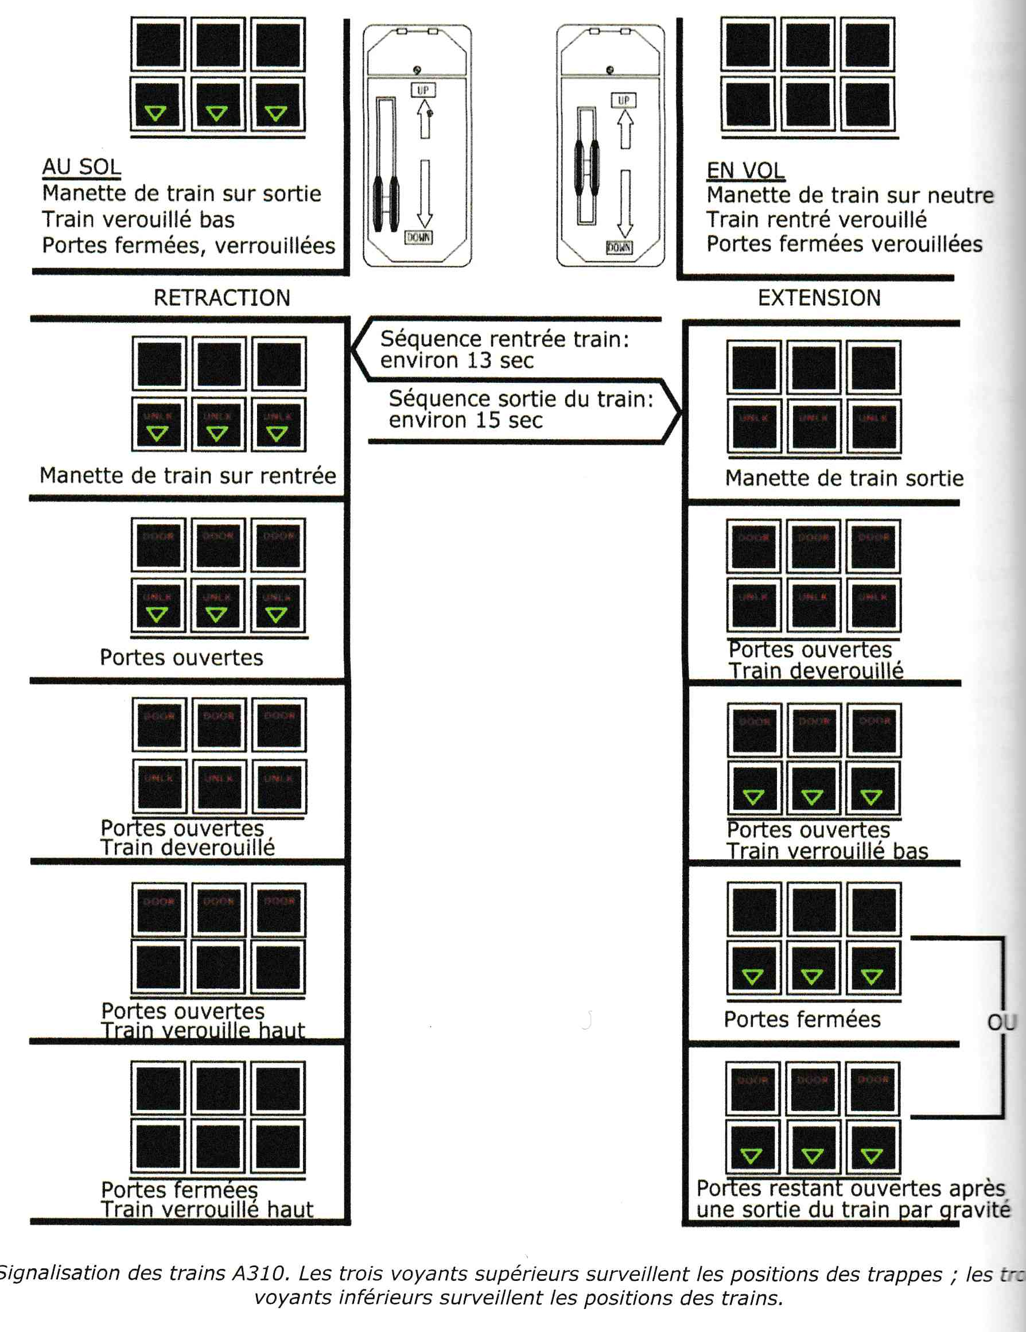
Signalisation et alarmes
Signalisation
Les positions et les mouvements des trains d'atterrissage peuvent être signalés par des voyants lumineux ou des symboles sur les écrans ECAM (Airbus) ou EICAS (Boeing), eux-mêmes éventuellement complétés par des voyants.
La signalisation par voyants comprend généralement trois ensembles :
Les voyants de trappes : un voyant par trappe («DOOR» ambre), allumé si elle n'est pas verrouillée ;
Les voyants de désaccord trains : un voyant par train (« UNLK» rouge) indique un désaccord entre la position de la manette et la position du train (par exemple, manette sur «down» et train non verrouillé bas) ;
Les voyants de verrouillage des trains : un voyant «VERT » par train, allumé si le train est verrouillé bas.
Il faut bien faire la différence entre la signalisation des trappes et celle des trains.

Slide 30
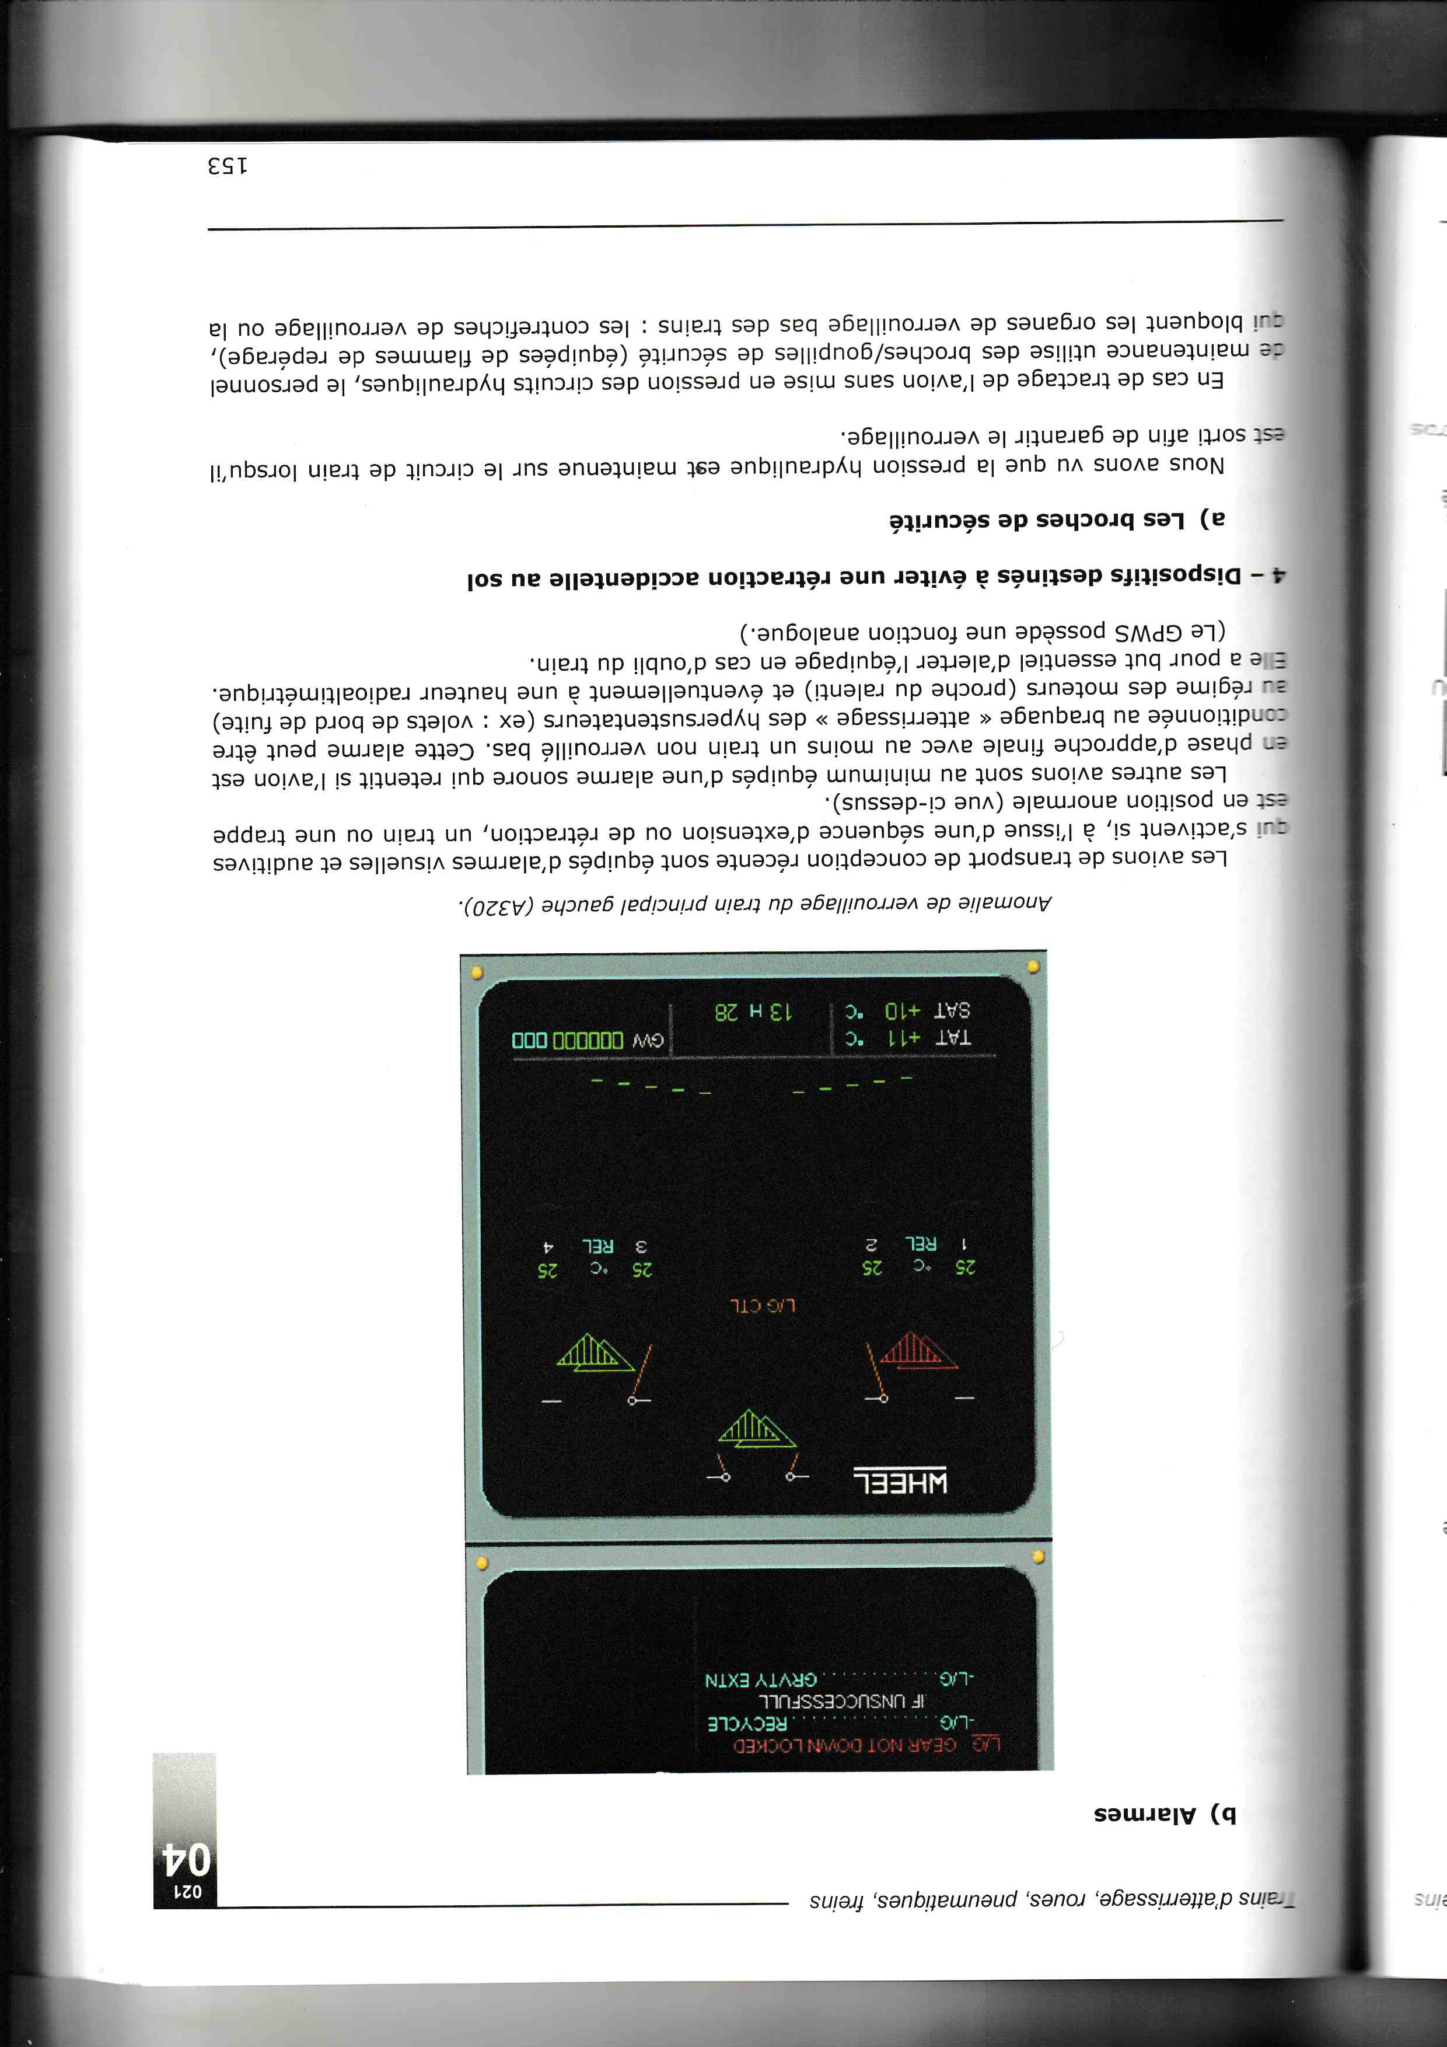
Signalisation et alarmes
Anomalie de verrouillage du train principal gauche (A320)

Slide 31
Signalisation et alarmes
Alarmes
Les avions de transport de conception récente sont équipés d'alarmes visuelles et auditives qui s'activent si, à l'issue d'une séquence d'extension ou de rétraction, un train ou une trappe est en position anormale (vue ci-dessus).
Les autres avions sont au minimum équipés d'une alarme sonore qui retentit si l'avion est en phase d'approche finale avec au moins un train non verrouillé bas.
Cette alarme peut être conditionnée au braquage «atterrissage» des hypersustentateurs (ex : volets de bord de fuite) en régime des moteurs (proche du ralenti) et éventuellement à une hauteur radioaltimétrique. Elle a pour but essentiel d'alerter l'équipage en cas d'oubli du train.
(Le GPWS possède une fonction analogue.)

Slide 32
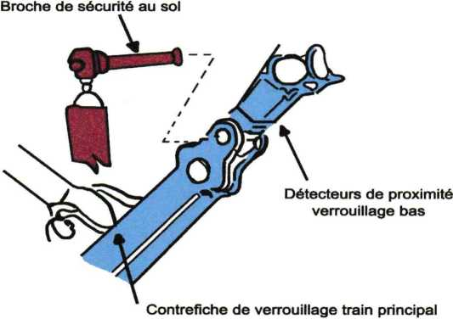
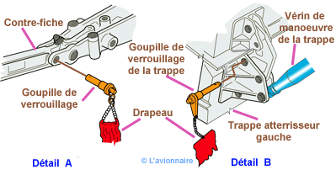
Dispositifs destinés à éviter une rétraction accidentelle au sol
Les broches de sécurité
La pression hydraulique est maintenue sur le circuit de train lorsqu'il est sorti afin de garantir le verrouillage.
En cas de tractage de l'avion sans mise en pression des circuits hydrauliques, le personnel de maintenance utilise des broches/goupilles de sécurité (équipées de flammes de repérage), qui bloquent les organes de verrouillage bas des trains:
les contrefiches de verrouillage ou la contrefiche télescopique que l'on rencontre sur certains trains avant.
Ces dispositifs sont aussi mis en place en cas de stationnement de longue durée.

Slide 33
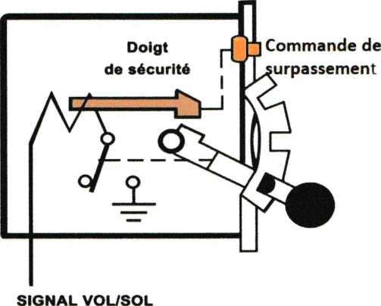
Dispositifs destinés à éviter une rétraction accidentelle au sol
Dispositif de protection dans le boitier de commande du train
Afin d'éviter une commande de rétraction du train au sol, un doigt de sécurité empêche de passer la manette de commande sur « rentré ».
Ce système est activé par un ensemble de microcontacts (ou de détecteurs de proximité) surveillant la position des amortisseurs, qui sont écrasés lorsque l'avion est au sol.
Cette surveillance de la position «sol» de l'avion, appelée «système vol/sol», est aussi associée à différents dispositifs, comme par exemple le dégivrage de la voilure ou le régime de -a ralenti des réacteurs.
Le dispositif de verrouillage de la manette de train peut aussi être activé après décollage si un train est dans une configuration ne convenant pas pour la rétraction, par exemple : roulette avant non centrée, boggie dans une mauvaise position...
Dans ce cas, le verrou peut être surpassé dans certaines conditions définie dans le manuel de vol

Slide 34
Sortie des trains en secours
Principe
On peut être amené à sortir les trains en secours suite à un dysfonctionnement du dispositif de sortie normal ou à une panne du circuit hydraulique commandant les trains
La sortie en secours sur les avions de transport utilise la gravité et fait appel à une commande spécifique.
La séquence de fonctionnement est la suivante :
Isolement de l'alimentation hydraulique et mise au retour de tous les vérins du circuit : normal de train, afin de permettre le mouvement des différents éléments ;
Ouverture des crochets de verrouillage haut des trappes et des trains ;
Descente des trains par gravité et ouverture des trappes ; dans cette situation, les roues touchent et même poussent les trappes, qui resteront ouvertes en fin de séquence ;
Verrouillage bas des trains par leurs contrefiches, comme dans le cas d'une descente normale mais, ici, la contrefiche de verrouillage est maintenue alignée par ce puissants ressorts et non par le vérin de verrouillage, qui est inopérant.
Le train avant descendant vers l'arrière, le vent relatif s'ajoute à la gravité.

Slide 35
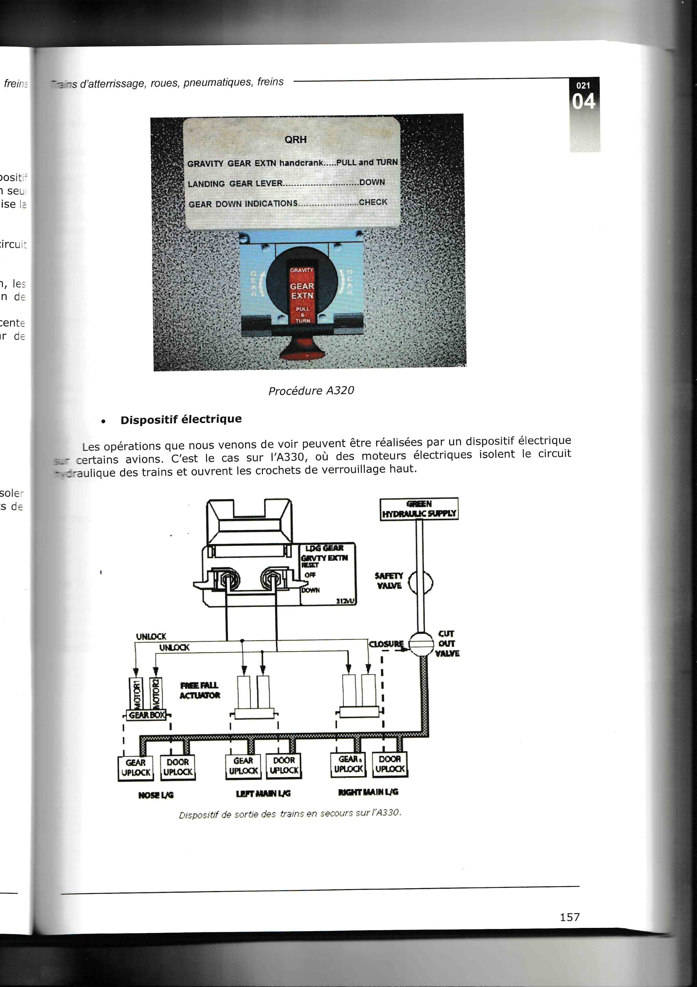
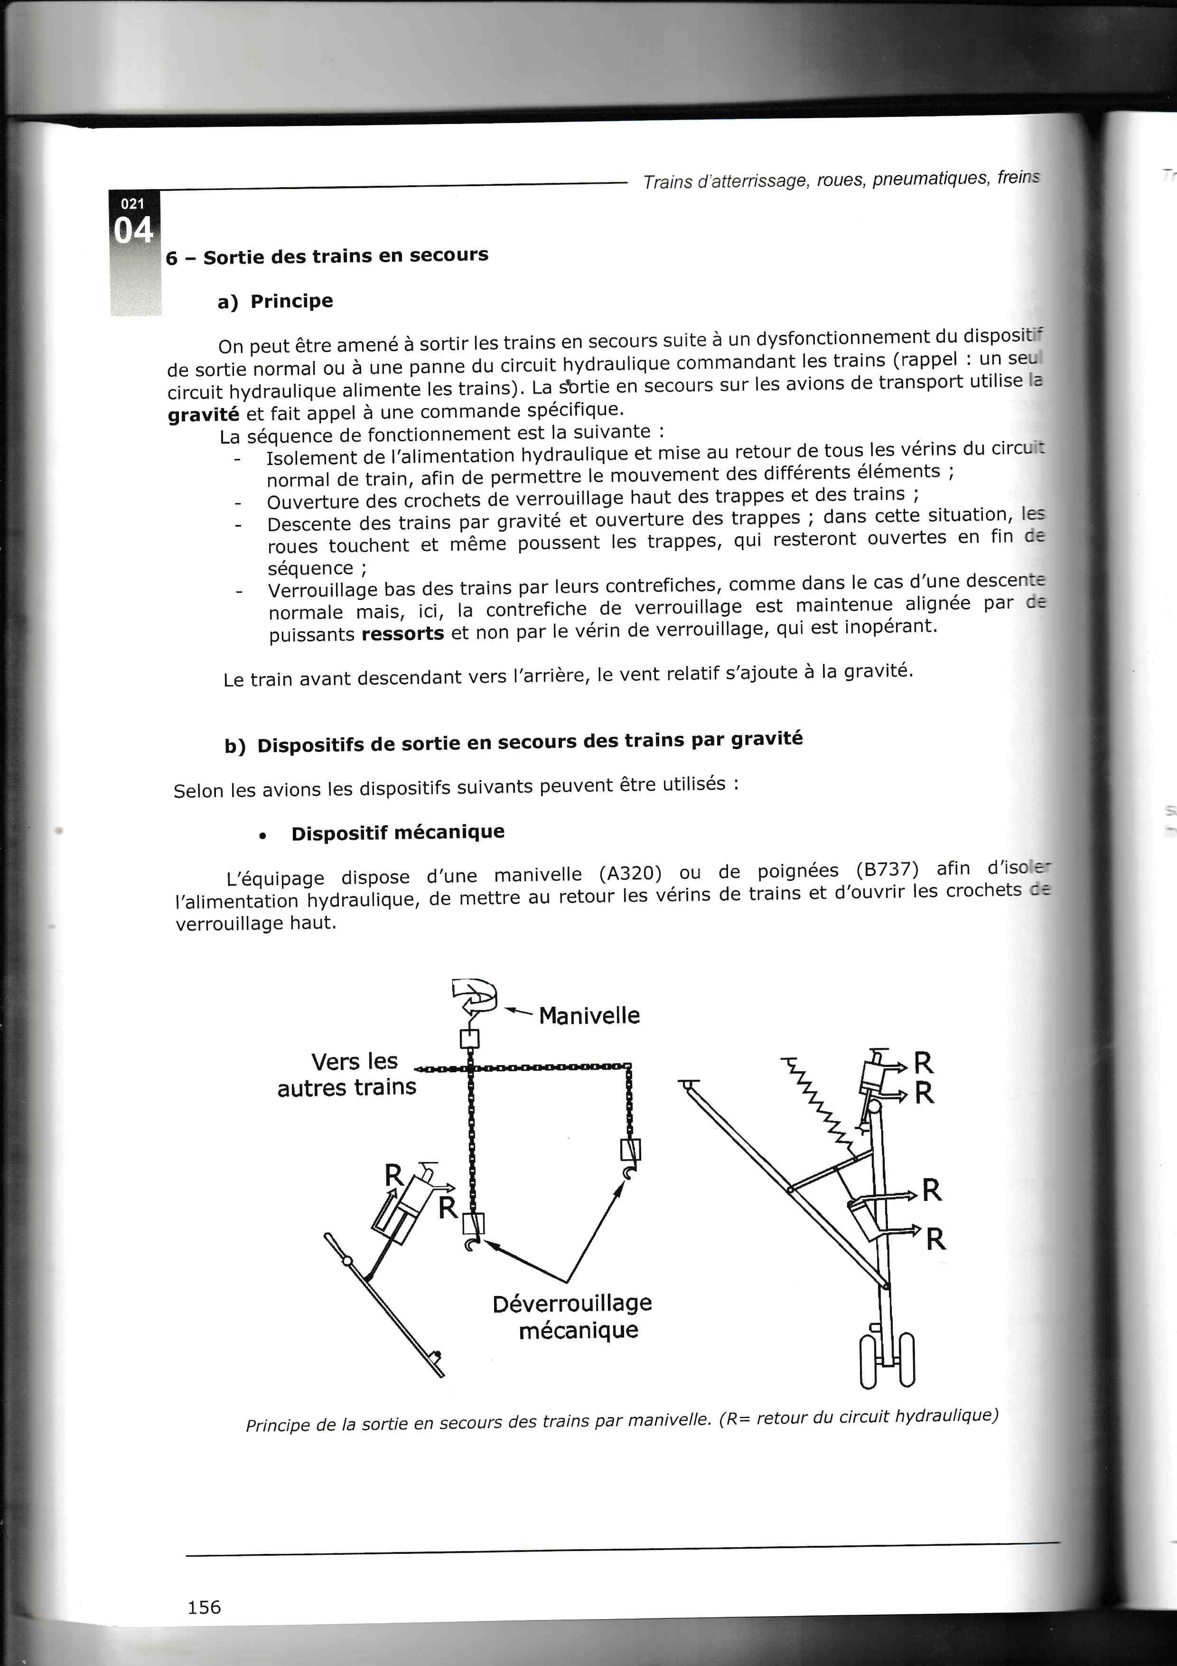
Dispositifs de sortie en secours des trains par gravité
Selon les avions les dispositifs suivants peuvent être utilisés :
Dispositif mécanique
L'équipage dispose d'une manivelle (A320) ou de poignées (B737) afin :
d'isoler l'alimentation hydraulique,
de mettre au retour les vérins de trains et
d'ouvrir les crochets ce verrouillage haut.

Slide 36
Dispositifs de sortie en secours des trains par gravité
Dispositif hydraulique
Les mêmes opérations peuvent aussi être réalisées grâce à un dispositif hydraulique alimenté par un circuit autre que celui commandant normalement les trains (ex : B777).
Dispositif à gaz comprimé
comprimé (air, azote) contenu dans des bouteilles et envoyé directement dans le circuit norrra commandant leur sortie (ex : Spitfire, Tempest...).
Ce système à « un coup » (« one shot ») n'est pas en service sur les avions de ligne.

Slide 37
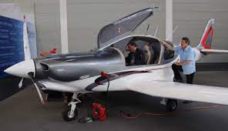
Orientation des roues avant
Le guidage au sol des avions à train tricycle impose que les roues avant soient orientables
La conception de ce dispositif et les dimensions de l'avion déterminent les caractéristiques ce manœuvrabilité au sol.
Différents dispositifs d'orientation des roues avant
Freinage différentiel avec pivotement libre de la roue avant
Ce dispositif est réservé aux avions légers (ex : DA20, DA40, Cirrus etc...).
Si le pilote souhaite changer de direction, il freine du côté où il veut tourner, et la roue avant s'oriente dans le sens du virage du fait du couple de pivotement généré par ce freins ce différentiel.
Roue à pivotement libre (Sport Cruiser).

Slide 38
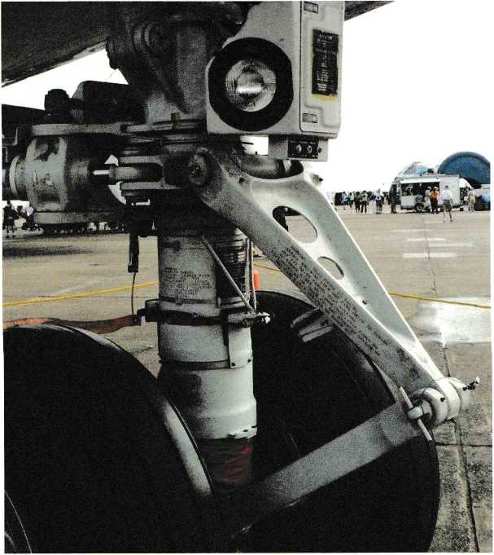
Orientation des roues avant commandée par volants et palonniers
C'est le dispositif utilisé sur les avions de ligne.
La jambe du train avant est scindée en deux parties :
la partie basse peut être commandée en rotation (y compris compas et amortisseur),
la partie haute est solidaire de la structure.
Chaque pilote dispose d'un volant qui commande une servovalve alimentant un ou deux vérins d'orientation des roues avant.
Ceux-ci peuvent aussi être commandés par les palonniers, le débattement obtenu par ce moyen étant beaucoup plus faible.

Slide 39
Orientation des roues avant commandée par volants et palonniers
Le volant est destiné aux manœuvres à faible vitesse (roulage, opérations de stationnement), alors que le palonnier est utilisé pour les manœuvres à haute vitesse (décollage et atterrissage)
En cas d'atterrissage automatique, le pilote automatique contrôle le guidage au sol pendant la phase de décélération.
Certains avions légers sont équipés d'un dispositif d'orientation du train avant constitué de biellettes reliant le train avant au palonnier.

Slide 40
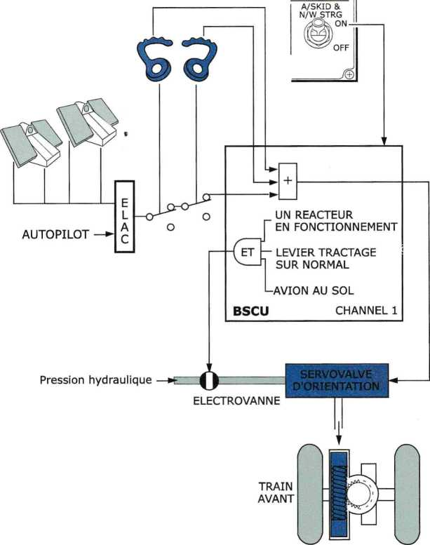
Orientation des roues avant commandée par volants et palonniers
On voit sur le schéma ci-dessus que l'installation est gérée par un calculateur (BSCU). Les ordres d'orientation peuvent provenir :
Des palonniers
Des volants spécifiques situés près des pilotes à gauche et à droite
Du pilote automatique en cas d'approche de précision
La commande par les volants est prioritaire sur les autres.
Trois conditions sont requises pour que l'électrovalve d'alimentation permette que le verin d'orientation soit alimenté (via une servovalve qui assure un débattement des roues correspondant à l'ordre pilote).
Au moins un réacteur en fonctionnement
Avion au sol
Levier de tractage sur « normal »
BSCU : calculateur de freinage et d'orientation des roues avant.
ELAC : calculateur de commandes de vol.
Dispositif d'orientation des roues avant de i'A320.

Slide 41
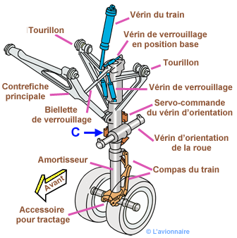
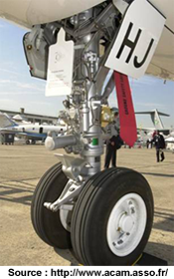
Orientation des roues avant A319
Train d'atterrissage avant A319
L'atterrisseur avant est manœuvré par un vérin hydraulique et se rétracte vers l'avant dans un compartiment du fuselage.

Slide 42

Orientation des roues avant commandée par volants et palonniers
Pendant une opération de tractage, les roues avant, guidées par le tracteur, doivent pouvoir s'orienter librement.
Les mecaniciens disposent pour ce faire d'un levier de commande, qui isole l'alimentation hydraulique du ou des vérins d'orientation.
Levier permettant de rendre l'orientation des roues
avant inopérante lors du tractage (« towing »).

Slide 43

Orientation des roues avant commandée par volants et palonniers
Le débattement obtenu par les volants est très supérieur à celui résultant de l'utilisation des palonniers.
Ces déflexions sont fonction de la vitesse sur les avions récents, comme l'A320.

Slide 44


Recentrage automatique des roues avant
Le dispositif d'orientation des roues avant étant désactivé dès que l'avion est en vol,
il est nécessaire de prévoir un mécanisme de recentrage de ces roues lorsque l'amortisseur est détendu,
sinon les forces aérodynamiques les placeraient dans une position proche de la perpendiculaire au vent relatif.
Ceci est réalisé par une came fixée sur le piston de l'amortisseur de train qui vient se loger dans une encoche solidaire de la partie non mobile de la jambe de train lorsque l'amortisseur se détend après décollage.

Slide 45


Le shimmy
On nomme « shimmy » les vibrations du train avant qui peuvent se produire lors du roulage à haute vitesse.
Ces vibrations, qui peuvent être très violentes, apparaissent lorsque la fréquence des oscillations cinématiques liées à la dissymétrie du pneu par rapport au pivot et la fréquence des oscillations de flexion sont égales.
Certains facteurs comme un jeu excessif dans les articulations du compas, une usure des roulements des roues, un gonflage asymétrique ou un défaut d'équilibrage des pneumatiques peuvent favoriser le shimmy.
Dans certains cas le shimmy peut être très violent et causer des dommages à l'avion. C'est le cas d'un éclatement d'une roue avant.
Certains dispositifs contribuent à réduire le risque de shimmy.
On peut citer le montage diabolo des roues avant et l'installation d'accessoires dans le circuit hydraulique d'orientation des roues avant, jouant le rôle d'amortisseur de vibrations.
Oscillation de flexion
de même fréquence = résonance = shimmy
Déclenchement du shimmy.

Slide 46


Orientation des trains principaux
Les trains principaux subissent les contraintes de torsion maximales lors des virages serrés
Trains de fuselage
Certains gros-porteurs sont équipés de trains de fuselage (ex : B747).
Afin de limiter les efforts qu'ils subissent pendant les virages au sol, il est nécessaire qu'ils soient orientables.
Cette fonction, conjuguée à l'orientation des roues avant est active au-delà d'un certain braquage
(ex : à partir de 13° de déflexion des roues avant du B747).

Slide 47

Orientation des trains principaux
Sur les plus gros porteurs, la charge très élevée supportée par le train d'atterrissage,
Afin de ne pas accroître exagérément le rayon de braquage de l'avion au sol et d'éviter une usure accélérée des pneumatiques, les boggies ou une partie des boggies formant chacun des éléments du train arrière sont alors rendus orientables sous certaines conditions:
- que l'avion soit au sol,
- que la vitesse des roues soit faible (par exemple, inférieure à environ 15Kt) mais non nulle,
- que l'angle de braquage du train avant soit supérieur à une certaine limite (par exemple, environ 20°).
Le système est désactivé quand la vitesse passe (par exemple, au-dessus de 20 Kt).

Slide 48


Orientation des trains principaux
Boeing 777
Le Boeing 777 est équipé d'un système d'orientation des deux roues arrières des atterrisseurs principaux. Comme sur le Boeing 747 ce système est activé hydrauliquement par des vérins, et piloté par des calculateurs.
à gauche la biellette de rappel et
à droite le vérin d'orientation

Slide 49


Orientation des trains principaux
Boeing 747
L’orientation des boggies formant les atterrisseurs centraux sous le fuselage, est activée hydrauliquement par des vérins,
Elle est pilotée par des calculateurs selon des valeurs proportionnelles à l'angle de braquage du train avant,
afin que les axes de chacun des boggies orientables ainsi que l'axe du train avant soient concourants en un même point, situé sur l'axe du train sous voilure, ce point formant le centre instantané de rotation.
Ci-dessous les 2 vérins hydrauliques d'orientation d'un des atterrisseurs principaux centraux (sous le fuselage)
Atterrisseur principal central d'un Boeing 747

Slide 50

Orientation des trains principaux
Boeing 747
L'orientation des 2 atterrisseurs centraux est en sens inverse à l'orientation du train avant c'est-à-dire en sens inverse du virage.
Grâce à cet agencement, le rayon de braquage est réduit, ce qui permet à l'avion de tourner plus efficacement.
De plus, l'orientation des boggies des atterrisseurs centraux permet de réduire le dérapage des pneumatiques et, par conséquent, leur usure.

Slide 51

Dispositifs de protection
Sabot de queue fixe (A300)
Le sabot de queue est destiné à protéger la partie arrière du fuselage dans le cas de décollage ou d' atterrissage en position trop cabrée.
Il est constitué :
d'un bras articulé ;
d'un sabot solidaire du bras articulé ;
d'un amortisseur ;
d'un carénage qui absorbe d'éventuelles déformations de sa structure lors du fonctionnement du sabot.

Slide 52
Dispositifs de protection
Sabot de queue rétractable
Son fonctionnement est conjugué à celui du train principal et auxiliaire, il possède sont propre vérin de manœuvre et sa signalisation.

